Slide 1
A projekt neve: Acadelle
Egy olyan oldal ahol a felhasználók a legjobbat hozhatják ki magukból.

Slide 2

Mi az Acadelle?
Egy oktatási platform ami letisztult és átlátható

Slide 3

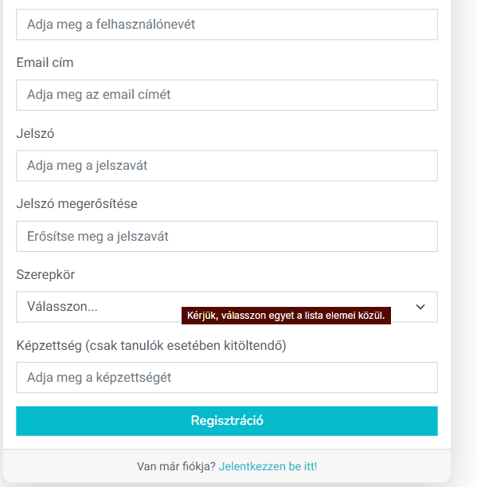
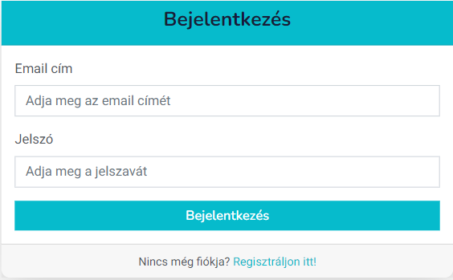
Hogy is néz ki a regisztráció és bejelentkezés?

Slide 4

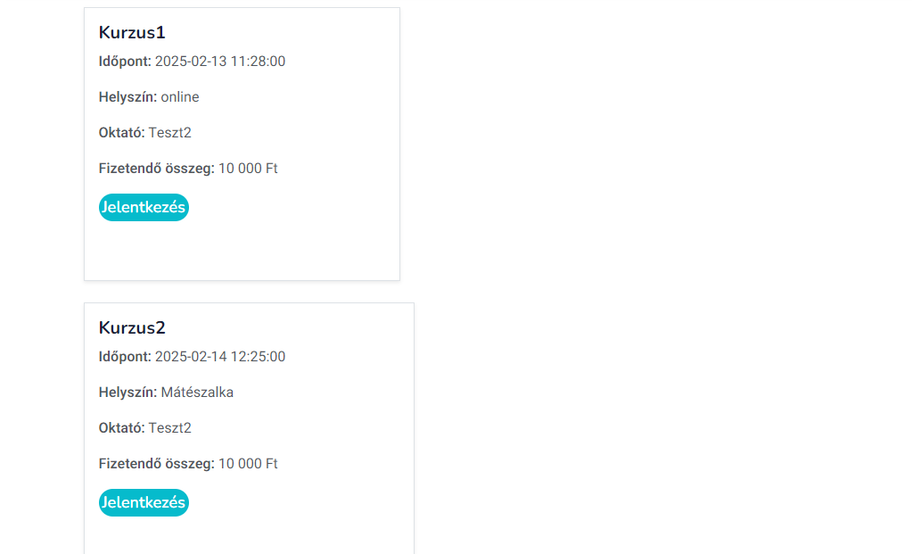
A menüpontok oldalai
Rólunk
Kurzusok

Slide 5
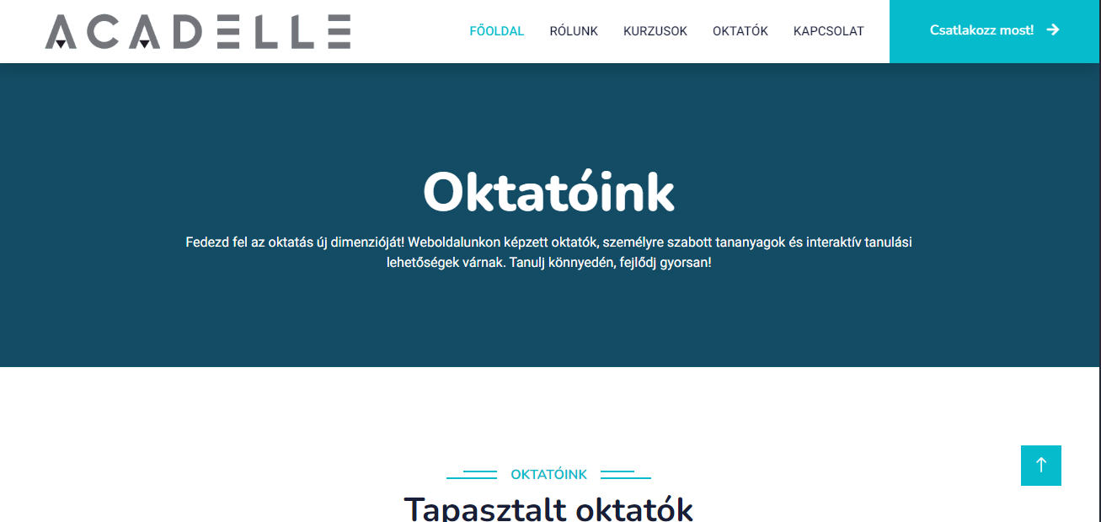
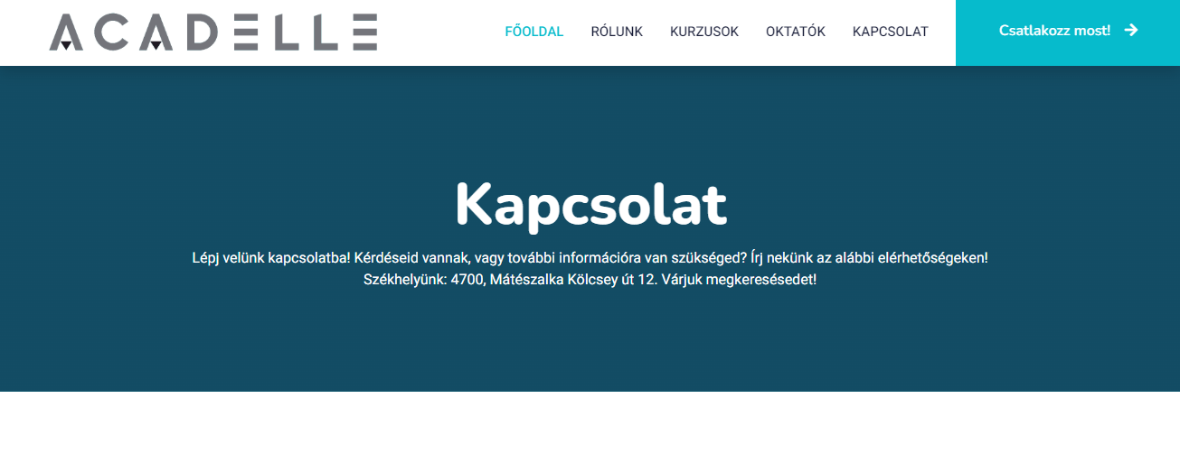
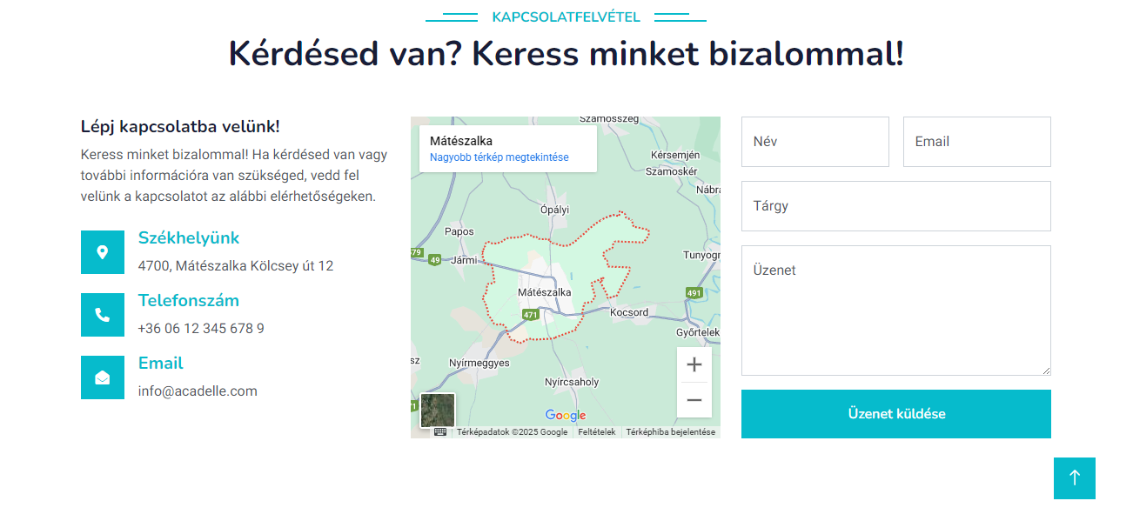
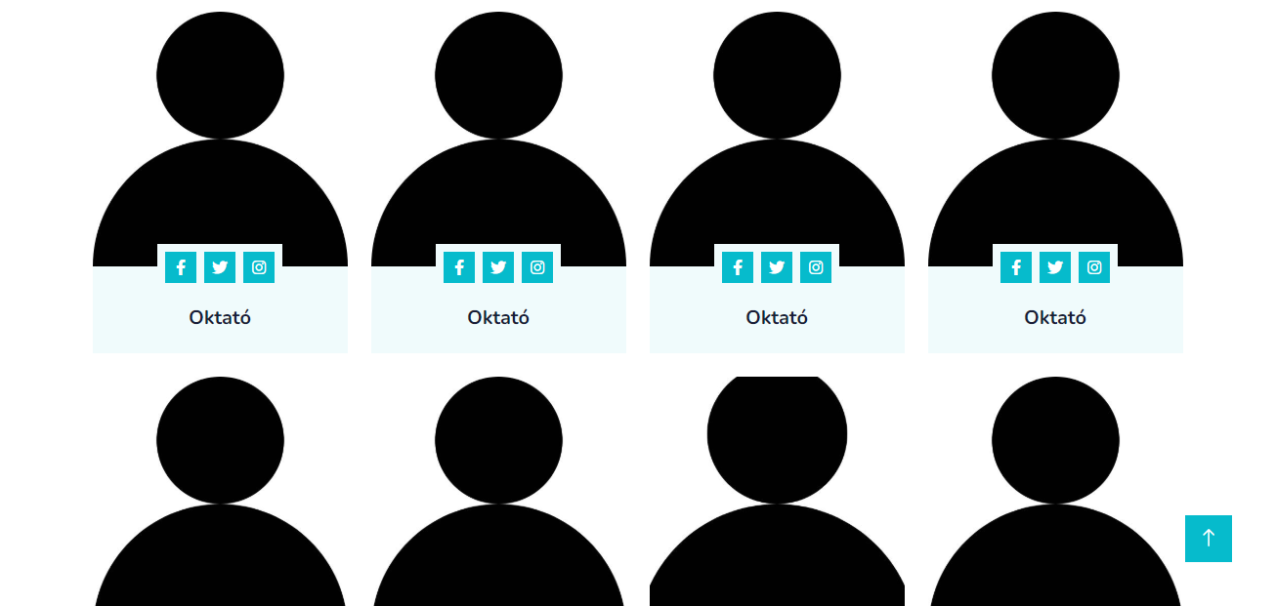
Az oktatók listájának oldala és a kapcsolatfelvétel
Oktatók
Kapcsolat

Slide 6

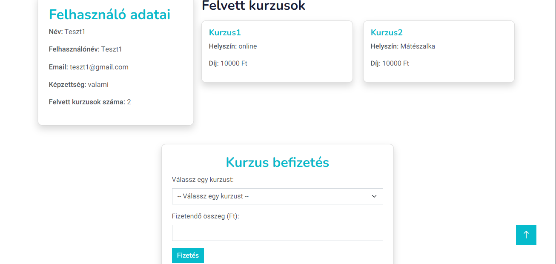
A tanulói nézet
Kurzusok és befizetés
Felhasználó adatai

Slide 7
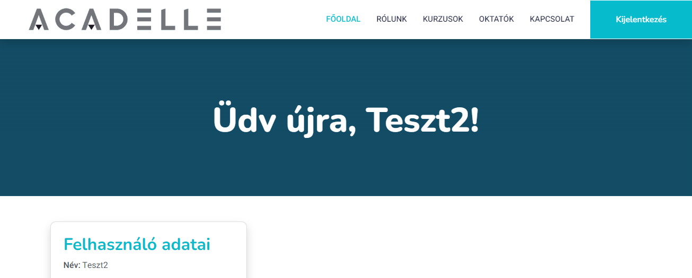
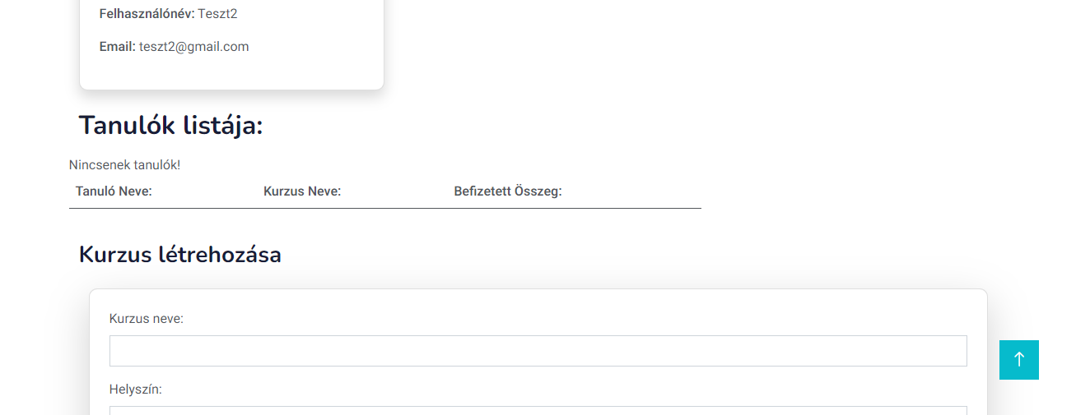
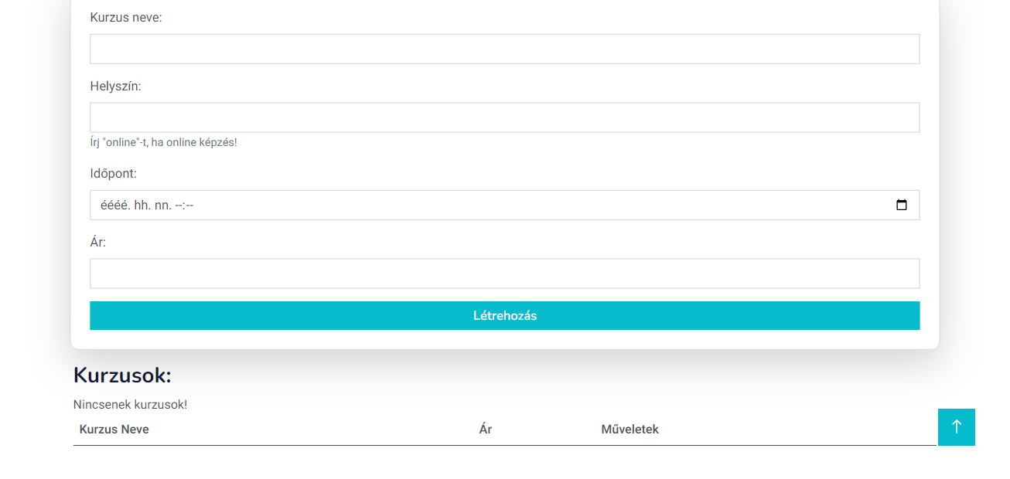
Az oktatói nézet
Az oktató által létrehozott kurzusban lévő tanulók listája
Kurzus létrehozás
Létrehozott kurzusok
Felhasználó adatai

Slide 8
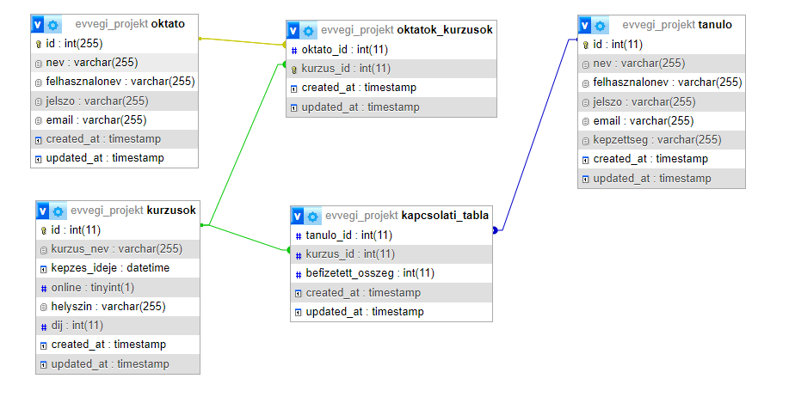
Adatbázis
Adattáblák
Mezők
Kapcsolatok

Slide 9
Angol rész
The main idea
How we started
Processes
Project details (teamwork, coding, database, problems, solutions)

